Slide 1


CHÀO CẢ LỚP! CHÀO MỪNG
CÁC EM TỚI BUỔI HỌC NÀY

Slide 2


KHỞI ĐỘNG
Hãy trình bày các bước cơ bản trong thiết kế kĩ thuật.

Slide 3

KHỞI ĐỘNG
Các bước cơ bản trong thiết kế kĩ thuật:
B1: Xác định yêu cầu và lựa chọn giải pháp.
B2: Thiết kế sản phẩm.
B3: Đánh giá và hiệu chỉnh.
B4: Lập hồ sơ kĩ thuật.

Slide 4
BÀI 18. DỰ ÁN:
THIẾT KẾ GIÁ ĐỌC SÁCH

Slide 5

NỘI DUNG BÀI HỌC
I. Giới thiệu
III. Tiến trình thực hiện
II. Nhiệm vụ
IV. Báo cáo và đánh giá

Slide 6
I. GIỚI THIỆU

Slide 7
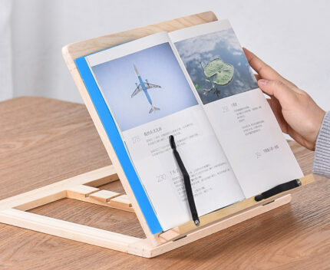
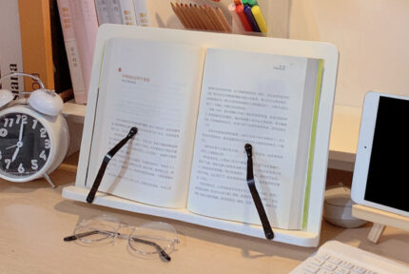
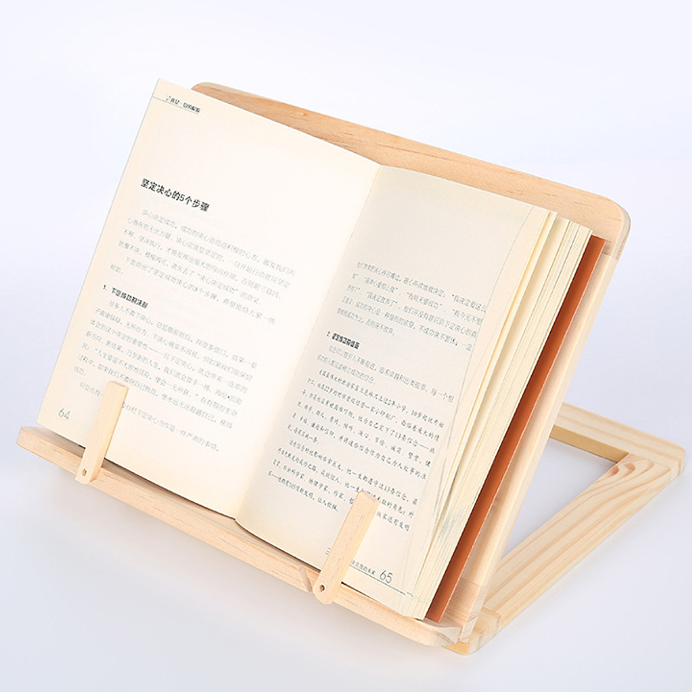
I. GIỚI THIỆU
Đọc sách đúng tư thế giúp chúng ta đỡ mỏi mắt, mỏi lưng và mỏi cổ. Sẽ tiện lợi hơn nếu như có một chiếc giá đọc sách có thể gấp gọn, hỗ trợ cho việc đọc sách mọi lúc, mọi nơi.

Slide 8
II. NHIỆM VỤ

Slide 9


II. NHIỆM VỤ
Em hãy thực hiện dự án thiết kế giá đọc sách theo sở thích và phù hợp với điều kiện của em.
Hoạt động nhóm

Slide 10


II. NHIỆM VỤ
Xác định chức năng của giá đọc sách đơn giản. Hãy đề xuất các yêu cầu thiết kế giá đọc sách.
Hãy xác định các tiêu chí đánh giá, hình thức báo cáo và tiến trình thực hiện dự án thiết kế giá đọc sách.

Slide 11


II. NHIỆM VỤ
Chức năng
Thiết kế giá đọc sách đơn giản để hỗ trợ cho việc đọc sách.
Yêu cầu
Có thể gấp gọn khi không sử dụng.
Hình dạng và màu sắc đẹp, kết cấu chắc chắn.

Slide 12

Tiêu chí đánh giá dự án
Tiêu chí | Đánh giá sản phẩm
 | Đạt | Không đạt
Đáp ứng các yêu cầu sản phẩm.
Tính sáng tạo (mở rộng chức năng, vật liệu thông dụng/tái chế,...).
Tính kinh tế (tiết kiệm vật liệu, vật liệu rẻ tiền).
Tính thẩm mĩ.

Slide 13
Tiêu chí đánh giá dự án
Tiêu chí | Đánh giá sản phẩm
 | Đạt | Không đạt
Kế hoạch và tiến độ thực hiện.
Phân chia nhiệm vụ rõ ràng, hợp lí.
Hợp tác giữa các thành viên.
Chủ động của từng thành viên.

Slide 14

II. NHIỆM VỤ
Hình thức báo cáo dự án
Bản vẽ thiết kế giá đọc sách và sản phẩm thử nghiệm.
Bản thuyết minh giá đọc sách (ý tưởng thiết kế; cách tính toán các kích thước sản phẩm; hướng dẫn sử dụng; các điều chỉnh trong quá trình thiết kế…).
Mỗi dự án báo cáo 3 phút + 2 phút trao đổi, thảo luận.

Slide 15
II. NHIỆM VỤ
Tiến trình thực hiện
Bước 1: Xác định yêu cầu sản phẩm và lựa chọn giải pháp thiết kế.
Bước 2: Thiết kế sản phẩm.
Bước 3: Đánh giá và hiệu chỉnh.
Bước 4: Lập hồ sơ kĩ thuật.

Slide 16

Kế hoạch thực hiện
STT | Nội dung công việc | Thời gian | Phân công | Phương tiện | Dự kiến sản phẩm
1 | Xác định yêu cầu sản phẩm và lựa chọn giải pháp thiết kế | Thực hiện trên lớp | Cả nhóm | • Giấy, bút. • Máy tính tra cứu Internet. | • Các yêu cầu sản phẩm. • Một số sản phẩm đã có trên thị trường. • Các ý tưởng/giải pháp thiết kế.
2 | Thiết kế sản phẩm | Thực hiện trên lớp/ ở nhà | Cả nhóm | • Giấy, bút. • Dụng cụ vẽ kĩ thuật,... | Bản vẽ thiết kế giá đọc sách (vật liệu, kết cấu, kích thước,…).

Slide 17
STT | Nội dung công việc | Thời gian | Phân công | Phương tiện | Dự kiến sản phẩm
3 | Đánh giá và hiệu chỉnh | Thực hiện ở nhà | • HS A nhiệm vụ… • HS B nhiệm vụ… | • Giấy, bút. • Dụng cụ, vật liệu chế tạo thử nghiệm. | • Giá đọc sách mẫu theo bản thiết kế. • Bản thiết kế giá đọc sách sau khi điều chỉnh.
4 | Lập hồ sơ kĩ thuật | Thực hiện ở nhà | • HS A nhiệm vụ… • HS B nhiệm vụ… | - Giấy, bút. - Máy tính. | • Bản vẽ thiết kế. • Bài trình bày dự án/ poster/ video. • Hồ sơ dự án (bảng phân công nhiệm vụ, phiếu đánh giá).

Slide 18
III. TIẾN TRÌNH
THỰC HIỆN

Slide 19


1. Xác định yêu cầu sản phẩm, lựa chọn giải pháp thiết kế
• Xác định yêu cầu thiết kế giá đọc sách.
• Tìm kiếm một số sản phẩm giá đọc sách trên thị trường hoặc độc phần Thông tin bổ sung (tr.98 SGK). Phân tích đặc điểm cấu tạo, vật liệu,... giữa các bộ phận của một số phương án.
• Đề xuất một số giải pháp thiết kế giá đọc sách phù hợp dựa trên cơ sở: giải pháp đơn giản vẫn đáp ứng yêu cầu thiết kế, khả thi và dễ thực hiện, tiết kiệm chi phí.

Slide 20

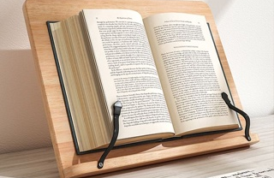
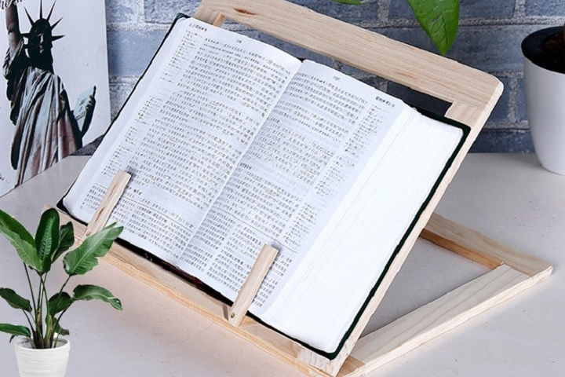
1. Xác định yêu cầu sản phẩm, lựa chọn giải pháp thiết kế
Yêu cầu sản phẩm: giữ được quyển sách, có thể điều chỉnh góc nhìn phù hợp,…
Tìm hiểu thông tin và đề xuất giải pháp thiết kế giá đọc sách phù hợp.

Slide 21
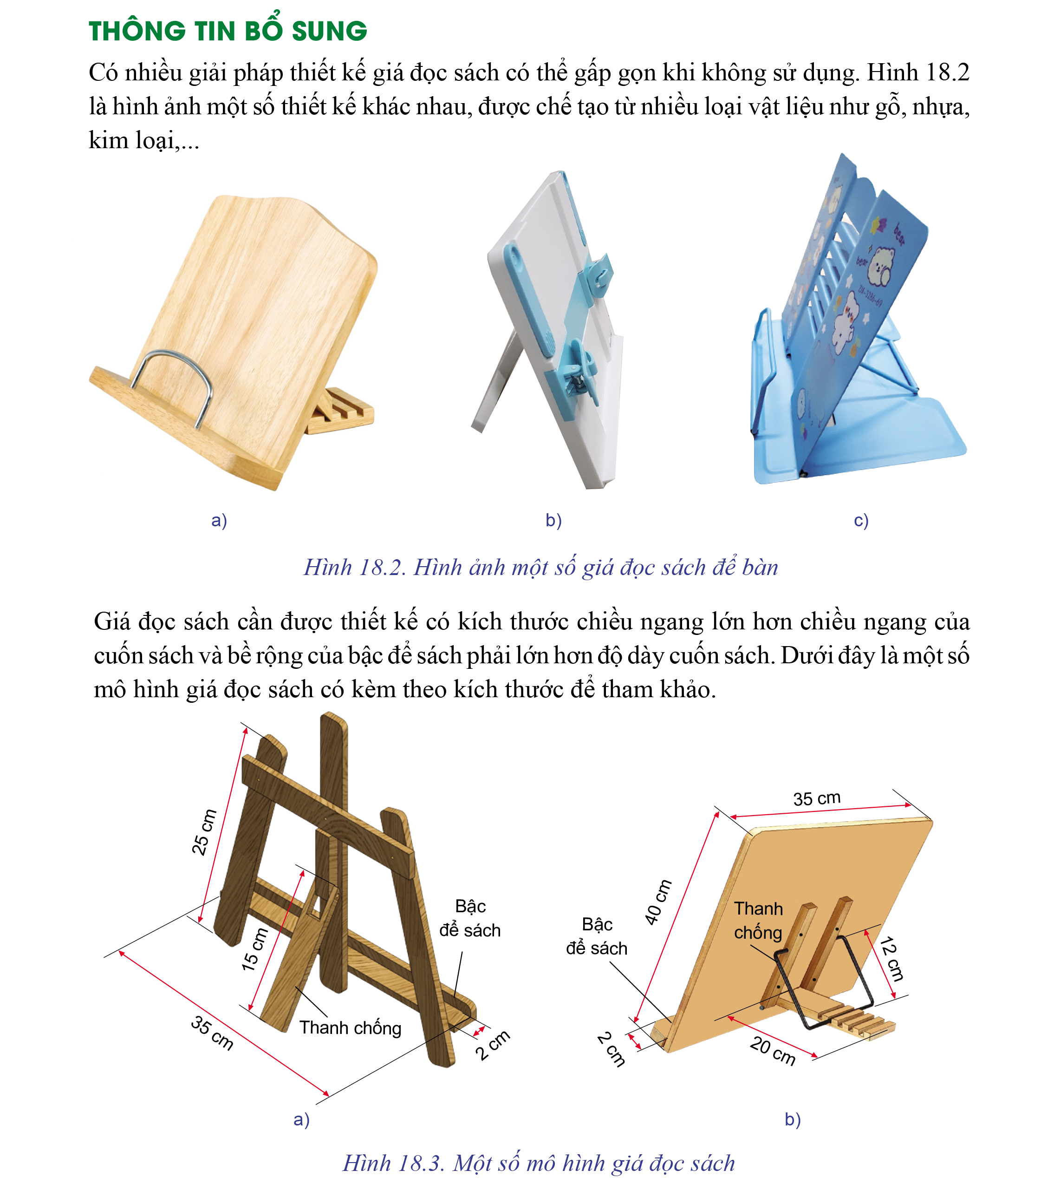
1. Xác định yêu cầu sản phẩm, lựa chọn giải pháp thiết kế
Một số giải pháp thiết kế giá đọc sách có thể gấp gọn
khi không sử dụng:

Slide 22


2. Thiết kế sản phẩm
Nhiệm vụ thiết kế giá đọc sách đơn giản
Hãy lựa chọn vật liệu chế tạo, phác họa sơ bộ các bộ phận chính của giá đọc sách đơn giản.
Lựa chọn kiểu kết nối giữa các bộ phận sao cho sản phẩm có thể giữ được sách, điều chỉnh được góc nhìn, gấp gọn,...

Slide 23
2. Thiết kế sản phẩm
Nhiệm vụ thiết kế giá đọc sách đơn giản
Xác định kích thước quyển sách để tính kích thước các bộ phận của giá đọc sách.
Lập bản vẽ phác thiết kế giá đọc sách đơn giản.

Slide 24

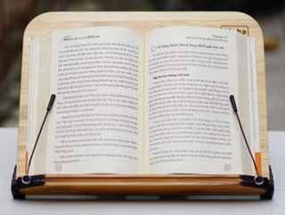
2. Thiết kế sản phẩm
Chọn vật liệu dễ chế tạo để làm giá sách: gỗ, nhựa, kim loại,…
Vẽ bản thiết kế giá đọc sách.
Chọn hình dạng, kết cấu của giá đọc sách.
Tính toán kích thước các bộ phận của giá sách.

Slide 25

3. Đánh giá và hiệu chỉnh
Chế tạo sản phẩm: Làm giá đọc sách mẫu theo bản thiết kế.
Thử nghiệm và đánh giá sản phẩm:
Đặt quyển sách lên giá đỡ, điều chỉnh thay đổi góc nhìn, gấp gọn lại,... Ghi lại các bước thử nghiệm, đánh giá mức độ đáp ứng các yêu cầu thiết kế.
Có thể điều chỉnh cải tiến bản thiết kế sau khi thử nghiệm.

Slide 26



4. Lập hồ sơ kĩ thuật
Hồ sơ kĩ thuật gồm:
Bản vẽ thiết kế giá sách sau khi điều chỉnh hoàn thiện.
Bản thuyết minh giá đọc sách: ý tưởng thiết kế, cách tính toán các kích thước sản phẩm; hướng dẫn sử dụng; các điều chỉnh trong quá trình thiết kế,…

Slide 27
IV. BÁO CÁO
VÀ ĐÁNH GIÁ

Slide 28



1. Báo cáo dự án
Trưng bày sản phẩm dự án thiết kế đọc sách.
Báo cáo nội dung của dự án, thuyết trình giới thiệu giá đọc sách.
Trao đổi thảo luận các vấn đề liên quan đến quá trình thực hiện dự án.

Slide 29


2. Đánh giá dự án
Đánh giá dự án theo các mục trong bảng tiêu chí đánh giá.

Slide 30
Tiêu chí đánh giá dự án:
Tiêu chí |  | Điểm tối đa | Điểm đạt
Sản phẩm học tập | 1. Bản vẽ thiết kế giá đọc sách (bản vẽ trước và sau khi chế tạo thử) thể hiện được hình dạng, kích thước, ghi chú vật liệu. | 20 điểm
 | 2. Sản phẩm đáp ứng các yêu cầu: • Giữ được quyển sách. • Có thể điều chỉnh góc nhìn phù hợp. • Gấp gọn khi không sử dụng | 15 điểm 5 điểm 5 điểm 5 điểm

Slide 31
Tiêu chí |  | Điểm tối đa | Điểm đạt
Quá trình thực hiện | 3. Tính sáng tạo (mở rộng chức năng, vật liệu thông dụng/tái chế,...). | 5 điểm
 | 4. Tính kinh tế (tiết kiệm vật liệu, vật liệu rẻ tiền). | 5 điểm
 | 5. Tính thẩm mĩ (hình dạng và màu sắc đẹp). | 5 điểm
 | 6. Kế hoạch triển khai và tiến độ thực hiện rõ ràng. | 10 điểm
 | 7. Phân chia nhiệm vụ rõ ràng, hợp lí. | 10 điểm
 | 8. Hợp tác giữa các thành viên. | 5 điểm

Slide 32

HƯỚNG DẪN VỀ NHÀ
01
Ghi nhớ kiến thức trong bài.
02
Hoàn thiện sản phẩm học tập.
03
Chuẩn bị bài mới Ôn tập Chủ đề 5.

Slide 33
BÀI HỌC KẾT THÚC, CẢM ƠN
CÁC EM ĐÃ LẮNG NGHE

